Slide 1
„ Servicestelle mit integrierter Musterwohnung zum alters- und pflegegerechten Wohnen im Vogtlandkreis“
Forststraße 35, 08523 Plauen

Slide 2
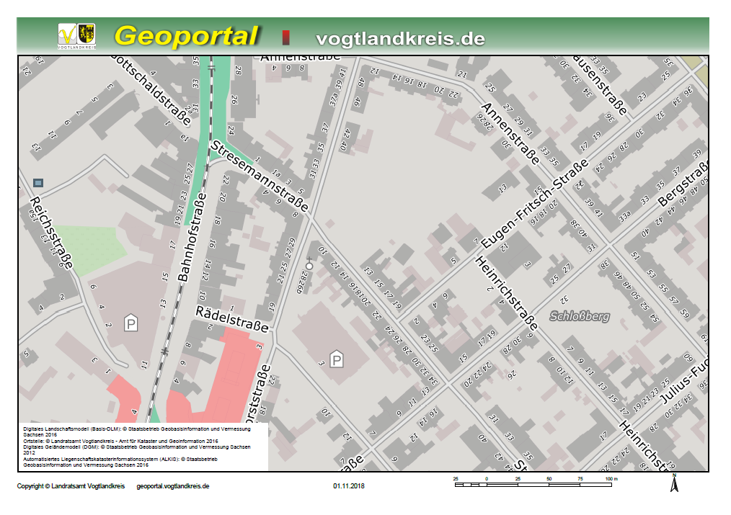

Slide 4

Unsere Angebote in der Servicestelle

Slide 5
Weitere Angebote in der Servicestelle
Einstiegsberatung beim Eintritt eines Pflegefalls für Betroffene und Angehörige
Regelmäßige Fortbildungsveranstaltungen rund um die Themen:
„ Leben mit Handicaps und wohnumfeldverbessernde Maßnahmen“
Aufzeigen von Unterstützungsstrukturen im Vogtlandkreis, um im Alter zu Hause wohnen bleiben zu können
Projekt- und Aktionstage für Pflegekräfte, Schulklassen und andere interessierte Gruppen
Nutzung unserer Räumlichkeiten für Ihre Schulungen
Infomaterial zu vielen Fragen rund um die Themen „Pflege“ und
„alters- und pflegegerechtes Wohnen“ - einschließlich Angebote im Vogtlandkreis sowie zu barrierefreies Neu- und Umbauen

Slide 6
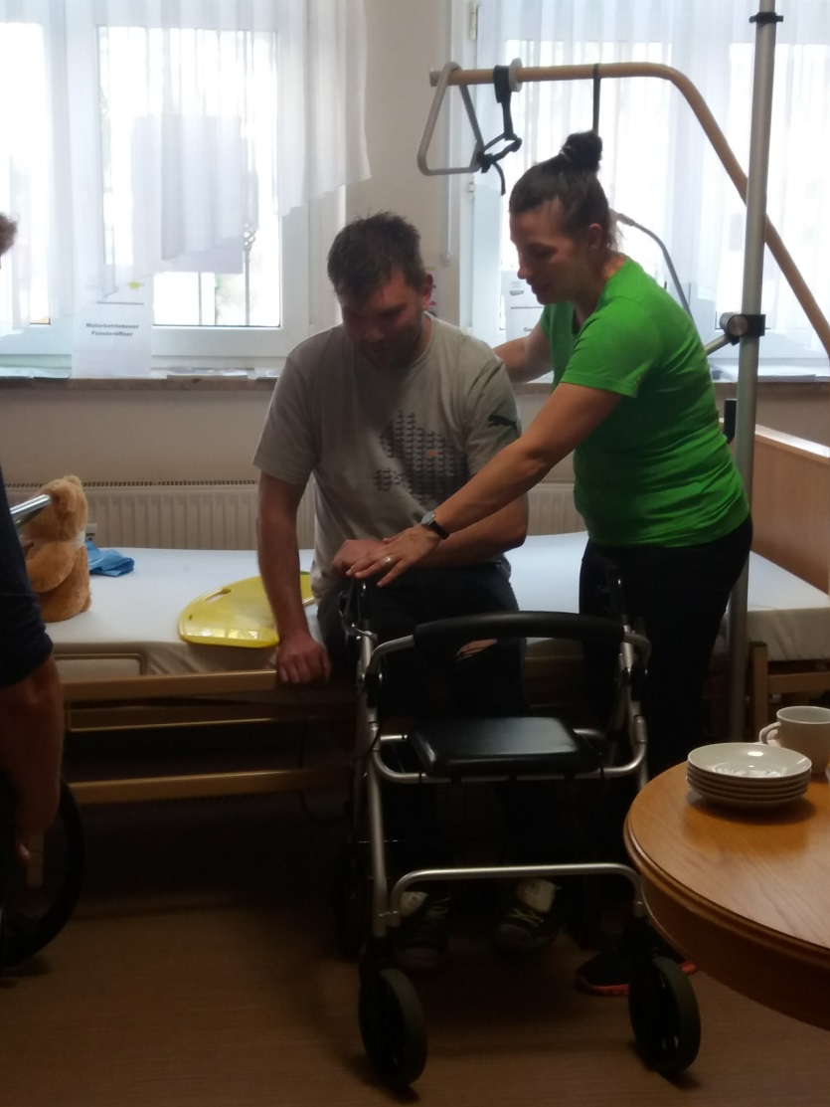
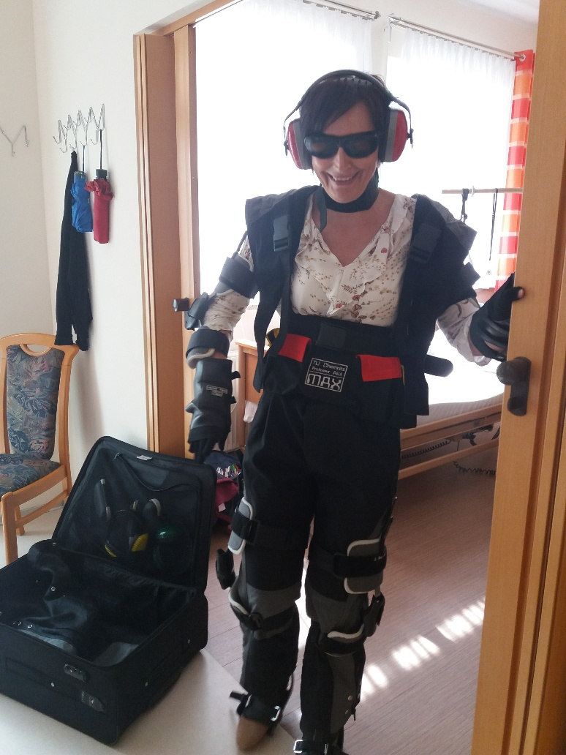

Slide 7
Telefonische Beratungen
Beratungen in Servicestelle zur RL Wohnraumanpassung
komplexe Beratungen zu Pflegeleistungen, Pflegeplätzen und Pflegediensten
2 Fachtage „Alter erleben und Kommunikation mit Älteren“
12 Veranstaltungen für Gruppen aus dem Pflegebereich
Beratungen zu betreuten Wohnformen im VLK
8 Veranstaltungen für Schülergruppen
(Berufsorientierung, Neigungskurs)
Einblicke in die Arbeit der Servicestelle
Beratungen zu Hilfsmitteln
Hausbesuche
Erstellung des Flyers zur Servicestelle und der Wohnberatungsbroschüre

Slide 8
Umbau der als „Ausstellungstück“ vorhandenen Sanitärzelle in behindertengerechtes WC
Ausbildung von ehrenamtlichen Wohnberatern
(MA:Johanniter- Hausnotruf und Diashop Diakonie AE)
Schulungen von ambulanten Pflegediensten
Info-Abende von Kooperationspartnern
Projekte mit Schulklassen „Alter und Handicaps erleben“
Handlungsempfehlungen/ Leitfaden erstellen
Weiterbildungen von Pflegefachschülern
Ausblicke in die Arbeit der Servicestelle
Weitere Fachtage in der Servicestelle
( „Hören im Alter“ : 23. 01. 2019)

Slide 9

Vielen Dank für Ihre Aufmerksamkeit!
Silke Böhm
Servicestelle alters- und pflegegerechtes Wohnen
Landratsamt Vogtlandkreis
03741 300 1504
boehm.silke@vogtlandkreis.de
www.pflegenetz-vogtland.de

